Slide 1

ОЦЕНКА
ПРЕДМЕТНЫХ И МЕТОДИЧЕСКИХ
КОМПЕТЕНЦИЙ УЧИТЕЛЕЙ
13 мая 2021г., г. Красноярск

Slide 2
КОМАНДА
Догиль Марина Борисовна (МОКК) – куратор
Андреева Светлана Юрьевна (ККИПК) – содержательные и организационные вопросы, propektor@kipk.ru
Солянкина Наталья Леонидовна (КК ИПК) – содержательные и организационные вопросы, solyankina@kipk.ru
Неговорова Вера Александровна (КК ИПК) – вопросы по рассылке информации, negovorova@kipk.ru
Удалов Василий Аркадьевич (КК ИПК) - техническая поддержка процедур оценки udalov@kipk.ru

Slide 3
ОЦЕНКА КОМПЕТЕНТНОСТИ УЧИТЕЛЕЙ
Оценка является частью комплексной системы научно-методического сопровождения педагогических работников
Система профессионального роста может быть построена только при участии наиболее квалифицированной части педагогического сообщества – методического актива, который должен быть заранее отобран с помощью отдельного этапа оценки
  1 этап – отбор методического актива (оценка методической компетентности)
  2 этап – оценка предметной и методической компетентности учителей
Оценивается выполнение действий, характерных для реальной профессиональной деятельности

Slide 4
ОЦЕНКА КАК ЧАСТЬ СИСТЕМЫ ПРОФЕССИОНАЛЬНОГО РОСТА ПЕДАГОГИЧЕСКИХ РАБОТНИКОВ

Slide 5
ШКОЛА СОВРЕМЕННОГО УЧИТЕЛЯ
17.05 – 21.05.2021
28.06 – 09.07.2021
проверка работ
до 02.08.2021
13.09 – 24.09.2021
проверка работ
до 15.10.2021

Slide 6
СТРУКТУРА И СОДЕРЖАНИЕ
КОМПЛЕКТА ОЦЕНОЧНЫХ МАТЕРИАЛОВ
МЕТОДИКА ПРЕПОДАВАНИЯ
ПРЕДМЕТНАЯ ПОДГОТОВКА
ОЦЕНИВАНИЕ
ЗАДАНИЕ
приложения

Slide 7
ПРИМЕРЫ ЗАДАНИЙ ДЛЯ 1 ЭТАПА (МЕТОДИЧЕСКИЙ АКТИВ)
Подобрать материал на урок по данной теме для «сильного» и для «слабого» класса, обосновать выбор
Спланировать несколько тем крупного раздела для «сильных» и для «слабых» обучающихся, обосновать выбор
Сформулировать возможные результаты урока по данной теме для «слабого» и для «сильного» обучающихся и предложить учебный материал для достижения этих результатов (перечислить теоретические пункты, кратко описать 3-4 модели заданий)
Описать и обосновать особые условия для учащегося с ОВЗ
Найти ошибки в решении или ответе обучающегося, объяснить, в чем они состоят, предложить способ отработки
Оценить развернутый ответ обучающегося по стандартизированным критериям
По заданным таблицам процентов выполнения заданий (ВПР) двумя классами провести сравнение качества подготовки обучающихся в этих классах, выявить типичные ошибки и предложить пути отработки в каждом классе, дать рекомендации по индивидуализации работы в каждом классе
Объяснить появление типовых ошибок на экзаменах (на основе вееров ответов ЕГЭ или ОГЭ)

Slide 8
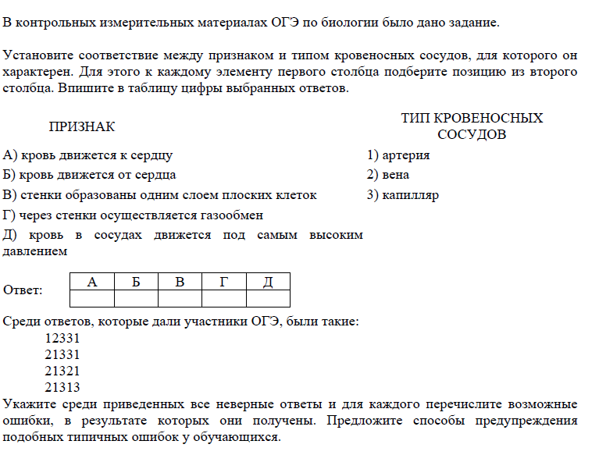
СТРУКТУРА И СОДЕРЖАНИЕ
КОМПЛЕКТА ОЦЕНОЧНЫХ МАТЕРИАЛОВ

Slide 9
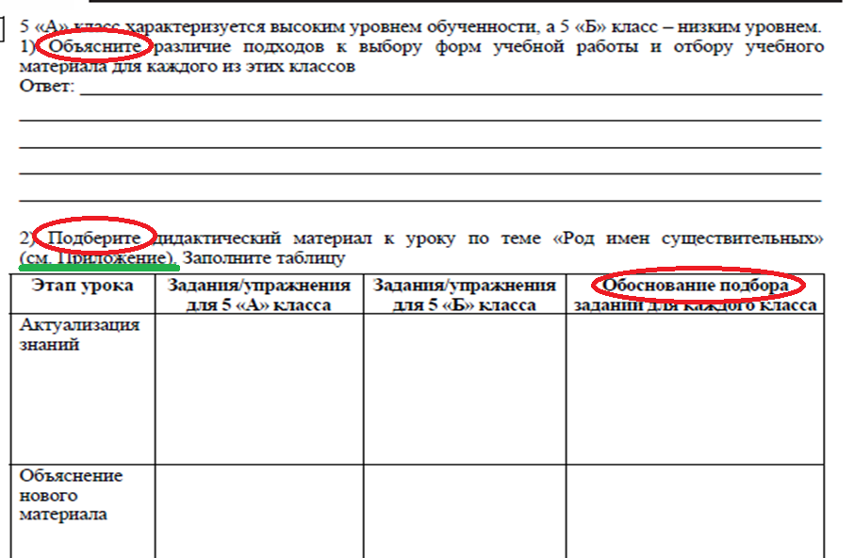
СТРУКТУРА И СОДЕРЖАНИЕ
КОМПЛЕКТА ОЦЕНОЧНЫХ МАТЕРИАЛОВ

Slide 10
КАЛЕНДАРНЫЙ ПЛАН
ПРОВЕДЕНИЯ ПРОЦЕДУРЫ ОЦЕНКИ КОМПЕТЕНЦИЙ
ЭТАПЫ | МЕРОПРИЯТИЯ | СРОКИ
1 Подготовительный этап | Подготовка аудитории к проведению оценки компетенций. Проверка технической готовности к проведению оценки компетенций | 17 мая 2021 г.
Пункт проведения оценки выбирается самостоятельно
Допускается проведение процедуры оценки для всех участников в одной аудитории
(с учетом соблюдения условий безопасного нахождения участников, дистанция, маски)
Готовность рабочих мест в соответствии с количеством участников (отдельный стол, чёрные гелевые ручки и листы для черновиков для каждого участника)
Обеспечена видеозапись процедуры оценки (в обзор камер видеонаблюдения или видеокамер, установленных на штативе, должны попадать все участники оценки и контактное лицо)
Подготовлено оборудование для сканирования работ, проведено тестовое сканирование

Slide 11
КАЛЕНДАРНЫЙ ПЛАН
ПРОВЕДЕНИЯ ПРОЦЕДУРЫ ОЦЕНКИ КОМПЕТЕНЦИЙ
ЭТАПЫ | МЕРОПРИЯТИЯ | СРОКИ
2 Проведение оценки | Получение пароля доступа к архивированной папке с комплектами оценочных материалов. Распечатка контактным лицом комплектов оценочных материалов | 18 мая 2021 г.
 | Проведение оценки компетенций в муниципальных образованиях. Заполнение протоколов проведения | 18 мая 2021 г.
 | Проведение анкетирования участников оценки компетенций | 18-19 мая 2021 г.

Slide 12

ПРОВЕДЕНИЕ ПРОЦЕДУРЫ ОЦЕНКИ КОМПЕТЕНЦИЙ
18 мая
2021 г.
Ссылка на комплекты https://cloud.mail.ru/public/MiHi/ETxK4FcwS
до 8.00 контактному лицу будет отправлен пароль доступа к папке на эл.почту
контактное лицо распечатывает комплекты на лазерном принтере (в соответствии с количеством участников и заявленными учебными предметами), проверяет готовность аудитории
в 9.45 участники оценки проходят в подготовленную аудиторию
в 9.55 контактное лицо включает в аудитории видеозапись, раздает комплекты, проводит инструктаж (это время не входит во время, отведенное на выполнение заданий)
в 10.00 участники приступают к выполнению заданий
180 минут – математика, литература, история, обществознание, география
210 минут – физика, химия, биология, русский язык

Slide 13
Правила для участников оценки при выполнении работы
Участники оценки выполняют работу, используя для этого выданные им материалы в бумажной форме
Записи делаются чёрной гелевой ручкой
Ответ необходимо вносить только в поле, отведённое для записей (не писать на обратной стороне листа!)
Разрешается пользоваться черновиком
!
В аудитории во время процедуры участники оценки обязаны отключить свои мобильные телефоны
Запрещается пользоваться справочными материалами
Запрещается фотографировать, переписывать или каким-либо другим образом копировать материалы оценки
Запрещается выносить из аудитории листы КИМов (в том числе неиспользованные/незаполненные и черновики)

Slide 14
КАЛЕНДАРНЫЙ ПЛАН
ПРОВЕДЕНИЯ ПРОЦЕДУРЫ ОЦЕНКИ КОМПЕТЕНЦИЙ
ЭТАПЫ | МЕРОПРИЯТИЯ | СРОКИ
3 Формирование отчетов | Сканирование протоколов проведения и комплектов оценочных материалов участников оценки. Пересылка оператору протоколов проведения, комплектов оценочных материалов участников оценки, видеозаписей | 18 мая 2021 г.
 | Доставка контактным лицом оригиналов протоколов проведения, комплектов оценочных материалов участников оценки оператору | 19-21 мая 2021 г.
 | Загрузка протоколов проведения и комплектов оценочных материалов участников оценки в ФИС ОКО | 19-21 мая 2021 г.

Slide 15
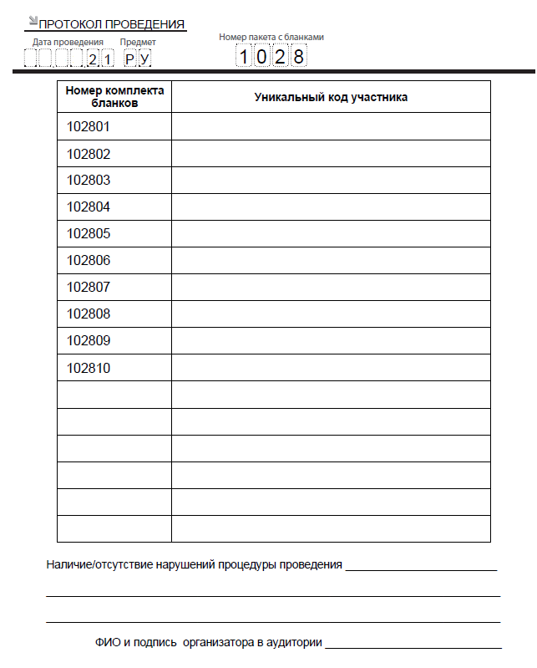
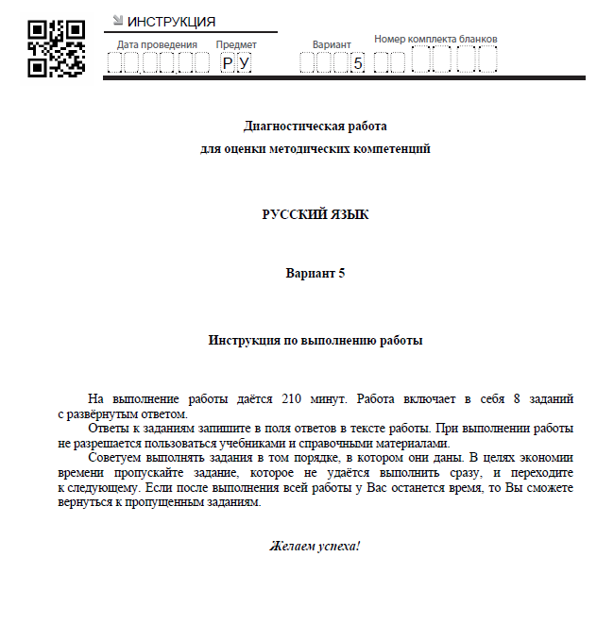
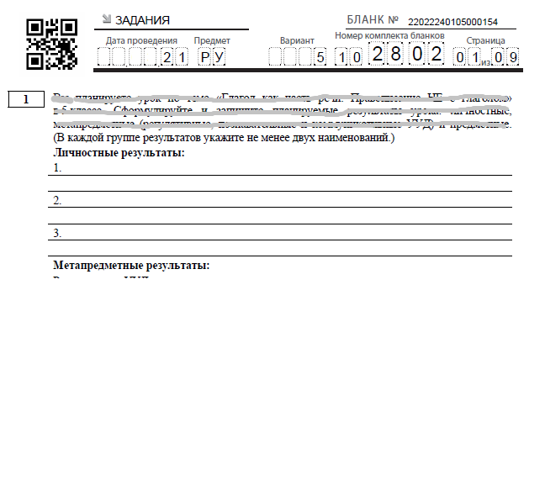
ФОРМИРОВАНИЕ ОТЧЕТОВ
ПРОТОКОЛ
ОЦЕНОЧНЫЕ МАТЕРИАЛЫ

Slide 16
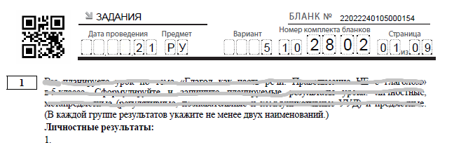
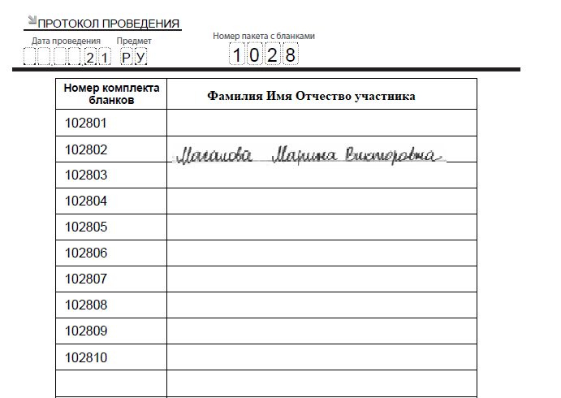
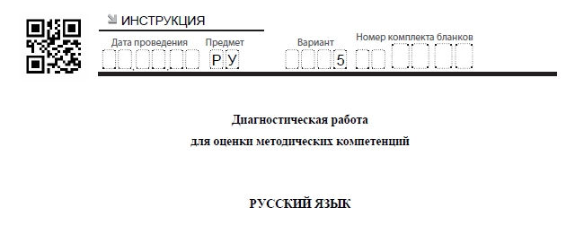
ФОРМИРОВАНИЕ ОТЧЕТОВ
Все записи – черной гелевой ручкой!

Slide 17
ФОРМИРОВАНИЕ ОТЧЕТОВ
СКАНИРОВАНИЕ
Протокол сканируется отдельно от работ учителей
Сканирование работ учителей: титульный лист, сама работа (проверить очередность листов), листы без ответов – тоже сканировать!
Сканирование работ – ПОСТРАНИЧНОЕ
Черновики не сканируются и не возвращаются учителям!

Slide 18
ФОРМИРОВАНИЕ ОТЧЕТОВ
ОТПРАВКА
Скан протокола отправить 18 мая 2021г. на эл.адрес negovorova@kipk.ru , сразу после завершения процедуры оценки
Скан работ учителей отправить 18 мая 2021г. на эл.адрес udalov@kipk.ru (копия на negovorova@kipk.ru)
Видеозаписи или ссылки на них отправить до 21 мая на эл.адрес udalov@kipk.ru (копия на negovorova@kipk.ru)
Бумажные оригиналы протоколов проведения и заполненных комплектов оценочных материалов необходимо предоставить
до 21 мая 2021 г. в ККИПК по адресу 660079 г.Красноярск, ул.Матросова 19, каб 3-17 Неговоровой В.А. (можно почтовой отправкой)

Slide 19
АНКЕТИРОВАНИЕ УЧАСТНИКОВ ОЦЕНКИ
Обязательное анкетирование участников оценки по ссылке https://checklist.obrnadzor.gov.ru
Логин и пароль для входа в систему анкетирования персонифицированные для участников оценки. Формируются автоматически после загрузки всех электронных протоколов
в ФИС ОКО.
18 мая 2021 г. будут разосланы на электронную почту каждому участнику оценки логин и пароль. Участники могут пройти анкетирование дома и отписаться контактному лицу о его выполнении. Контактное лицо информирует регионального оператора о прохождении всеми педагогами муниципалитета процедуры анкетирования до 19 мая 2021г. включительно

Slide 20

СПАСИБО
ЗА ВНИМАНИЕ!

